Slide 1
Fuerza y movimiento
Montoya.

Slide 2
Temas a tratar.
Qué vas a aprender? ¿Para qué?
lección 5: la RElaTiVidad dEl MOViMiENTO
Noción | • La descripción del movimiento. | • Comprender que el movimiento depende del sistema de referencia usado.
Habilidad | • A identificar problemas, hipótesis, procedimientos experimentales, inferencias y conclusiones en investigaciones científicas clásicas. | • Valorar la forma en la que la ciencia desarrolla el conocimiento.
Actitud | • A manifestar interés por conocer más la realidad. | • Comprender el mundo que te rodea.
lección 6: FUERZa y ElasTiCidad
Noción | • Las fuerzas y sus efectos. | • Comprender los efectos de las fuerzas sobre cuerpos elásticos.
Habilidad | • A procesar e interpretar datos y a analizar el desarrollo de una ley física. | • Entender cómo se construye en ciencias el conocimiento.
Actitud | • A valorar la perseverancia, el rigor y la flexibilidad al desarrollar actividades. | • Alcanzar el éxito en el proceso de aprendizaje.

Slide 3
¡Esto no es ficción, simple realidad!
Una de las características de la luz es su propagación rectilínea.
Sin embargo, esto no es tan así.
Relatividad general (Albert Einstein), la trayectoria de un haz de luz se ve afectada por un cuerpo de gran masa, como una estrella.
Autopistas por donde circula la luz.
posición aparente de cada estrella es solo una ilusión.
Ondas de radio o de microondas hasta la Tierra, dicha señal se curva al pasar por las cercanías del Sol
(recuerda que las ondas de radio o las microondas son de la misma naturaleza que la luz).
La astrofísica actual considera en sus mediciones y en la calibración de los instrumentos de observación, los efectos que experimenta la luz al viajar por un universo moldeado por la fuerza de gravedad.
Fuente: Archivo editorial

Slide 4
¿La luz viaja realmente en línea recta?
Relatividad general de A. Einstein
Espacio tiempo curvo
La luz se ve afectada por los cuerpos de gran masa
Responde:
Qué conceptos relacionados con la fuerza y el movimiento conoces en la vida diaria?.
¿Piensas que sería posible que una nave espacial, que viaja de un planeta a otro, realice una trayectoria perfectamente rectilínea?
Explica.

Slide 5
¿Cómo se determina la posición de un objeto sobre la Tierra?
En la actualidad todos los celulares tienen incorporados un GPS, que en español significa , sistema de posicionamiento global). Este permite conocer, por ejemplo, nuestra ubicación en una ciudad, o saber cómo encontrar una dirección. Para determinar la posición de alguien que porta un GPS, al menos tres satélites deben calcular el tiempo en el que una señal tarda en llegar a la Tierra. Con ello, se pueden conocer las distancias que permiten determinar la latitud, la longitud y la altura. Es importante mencionar que se debe saber, además, la posición de los satélites en el espacio. El uso de este tipo de dispositivos ha cambiado la forma en la que nos ubicamos y desplazamos hoy en día, optimizando de manera significativa los tiempos de viaje
• Un GPS también permite conocer la velocidad de quien lo porta. ¿Cómo piensas que se logra esto?

Slide 6
la relatividad Del movimiento
Sistema geocéntrico:
Durante muchos siglos, el ser humano pensó que el Sol se movía alrededor de la Tierra, y que esta permanecía inmóvil en el centro del universo. Hoy en día, sabemos que todas las estructuras del cosmos se mueven y que no existen sistemas que estén en reposo absoluto.
En esta lección, estudiaremos la importancia del movimiento relativo para comprender los fenómenos naturales.

Slide 7
Sistemas de referencia
Cada vez que debemos ir a un lugar que no conocemos, necesitamos saber la dirección o mirar su ubicación en un mapa.
Esto nos permite determinar a qué distancia se encuentra nuestro destino y cuál es el camino más corto para llegar hasta él .
Sin embargo, ¿cómo podríamos determinar la ubicación de un lugar en una zona donde no existen direcciones ni calles?
Para determinar la ubicación de un objeto, en física se recurre a lo que se denomina sistema de referencia.
Este consta de:
un punto de referencia (lugar desde donde se determinará la posición o movimiento de un cuerpo) y
De un sistema de ejes coordenados. Dependiendo de las dimensiones utilizadas en un sistema de coordenadas, se pueden dar los siguientes casos:

Slide 8
sistema de coordenadas unidimensional
Cuando se requiere describir la ubicación o el movimiento en una dimensión, como en un camino o carretera recta, por simplicidad se establece un sistema de coordenadas unidimensional. Este consiste en un único eje coordenado, que generalmente se denomina eje X. En la imagen, la persona que representa al observador está situada sobre el punto de referencia designado como O

Slide 9
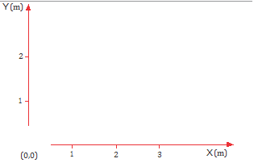
Sistema de coordenadas bidimensionales.
Para describir la ubicación o el movimiento de un cuerpo en un plano (dos dimensiones), se requiere de dos ejes coordenados, usualmente
llamados eje X y eje Y..
La ubicación de cualquier cuerpo puede ser
descrita a través de este sistema de
coordenadas.

Slide 10
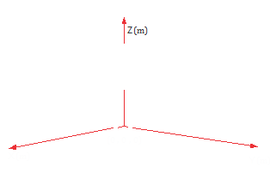
Sistema de coordenadas tridimensionales.
La realidad espacial en la que vivimos es
tridimensional.
Por ello, al describir la ubicación de un objeto,
es habitual utilizar un sistema de tres ejes
coordenados. A los ya conocidos eje X y eje Y se
les agrega el eje Z.
En la imagen, la persona situada en la esquina de la
habitación se encuentra sobre el punto de referencia.
Este sistema de coordenadas corresponde a uno
tridimensional

Slide 11
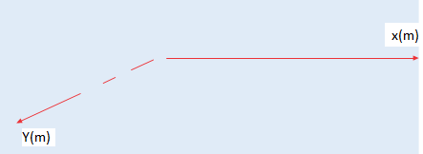
Aplicación.
Una persona se encuentra inicialmente en el punto origen del sistema de referencia. Camina 8 metros en la dirección positiva del eje OX y 6 metros en la dirección positiva del eje OX,
¿A que distancia esta del punto
de partida.

Slide 12
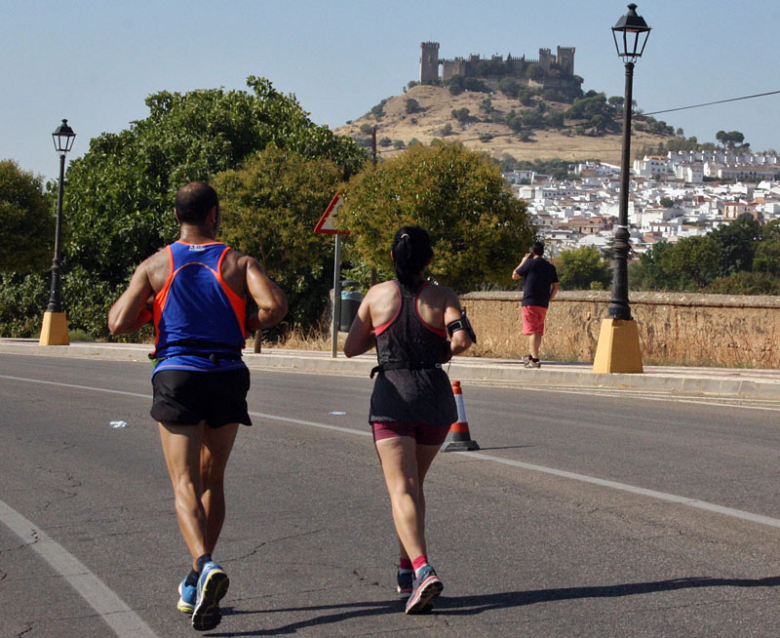
¿Qué se necesita para describir el movimiento de un cuerpo?
Para describir la ubicación de un cuerpo y/o las características de su movimiento, se recurre a una serie de parámetros que permiten hacerlo.
Determinando la ubicación de un atleta
Considere la siguiente situación:
En una competencia de atletismo, un asistente
saca una fotografía, cuya imagen se representa
a continuación:

Slide 13
A partir de la imagen, respondan:
Si los postes de alumbrado al costado de la calle se encuentran separados 100 metros entre ellos ,
¿A que distancia aproximada esta cada atleta respecto del siguiente poste?

Slide 14
la posición
Como la posición no solo aporta información respecto de la distancia a la que se encuentra un objeto de un punto de referencia, sino que también nos indica su orientación, la que corresponde a una magnitud vectorial. En el ejemplo anterior, ambos objetos se encuentran situados a 40 cm del ori- gen del sistema de coordenadas. Sin embargo, la orientación de cada uno es distinta, ya que la lata de conserva está a la izquierda del origen (señalado con el signo menos) y la caja de leche se encuentra a la derecha de este.
Una herramienta matemática muy utilizada en física son los vectores, los cuales permiten representar diferentes magnitudes. Para conocer más acerca de ellos, revisa el anexo que se presenta en la página

Slide 15
el desplazamiento y la distancia
Es común emplear como sinónimos los términos de distancia y desplaza- miento. Pero en física, cada uno de ellos hace referencia a un concepto distinto. Para comprender cuál es su diferencia, analicemos el siguiente ejemplo: Susana camina desde A hasta B, siguiendo la trayectoria que muestra la línea segmentada.
A la longitud de la trayectoria recorrida por Susana, se le denomina distancia (d) y al cambio en su posición, representado por la flecha azul se le denomina desplazamiento.
Es importante señalar que la distancia queda completamente definida mediante un valor numérico, por lo que corresponde a una magnitud escalar

Slide 16
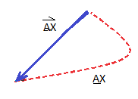
El desplazamiento.
El desplazamiento aparte de un valor numérico, requiere de una dirección y un sentido ,
por lo tanto es un vector.
En la representación grafica , la longitud
del vector( la flecha , representa la
magnitud del vector)

Slide 17
la rapidez y la velocidad
Habitualmente, los conceptos de rapidez y velocidad son empleados in- distintamente. Pero, al igual que la distancia y el desplazamiento, es- tas dos magnitudes se diferencian en que una de ellas es escalar y la otra vectorial. La rapidez representa la distancia recorrida por unidad de tiempo y la velocidad al desplazamiento por unidad de tiempo. Los modelos matemáticos que representa a cada una de ellas
son
En unidades del Sistema Internacional
(SI), la rapidez y la velocidad se miden
en m/s. Sin embargo, también es usual
expresarla en km/h.

Slide 18
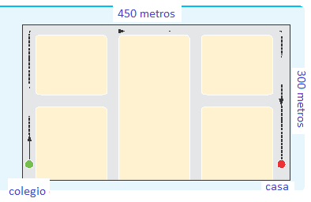
Analice y Responda:
Aa Para ir a su colegio, Patricia recorre el trayecto y las distancias señaladas en el esquema de la derecha. Ella sale de su casa a las 7:30 h y llega al colegio a las 7:50 h. A partir de esta situación, responde:
¿Quip distancia recorre?
¿Cuál fue su desplazamiento?
¿Cuál fue su rapidez y velocidad
en m/s?

Slide 19
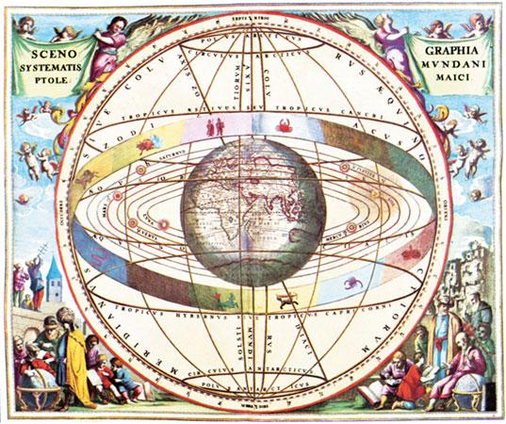
La relatividad del movimiento.
Por miles de años, el ser humano pensó que la Tierra se mantenía inmóvil
y que todos los cuerpos
celestes se movían en torno a
ella

Slide 20
La relatividad de la trayectoria.
Dependiendo del sistema de referencia utilizado para describir el movimiento de un determinado cuerpo, este puede presentar diferentes características, ya sea en su trayectoria o en su estado de movimiento. Analicemos una situación muy similar a la que desarrollaron en la actividad anterior: imaginen que un objeto es dejado caer desde un avión, tal como se representa en la imagen 1. Si un observador en reposo respecto del suelo ve la caída, observaría que la trayectoria del objeto es una curva. Por otro lado, si un paracaidista saltara desde un globo aerostático, al mismo tiempo que se deja caer el objeto, para él, este se alejaría, describiendo una trayectoria rectilínea (imagen 2). A partir de lo anterior, se dice que el movimiento es relativo y en particular su trayectoria, dado que, para un sistema de referencia, un cuerpo puede presentar cierto tipo de movimiento, mientras que para otro puede ser diferente, o incluso, permanecer en reposo

Slide 21
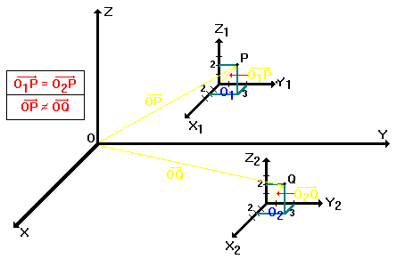
Sistemas de referencia.

Slide 22
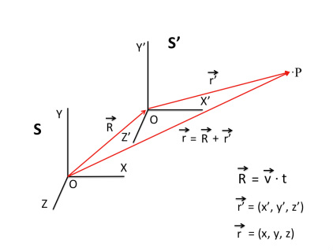
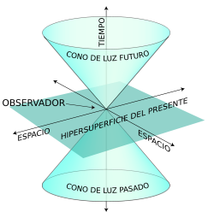
El espacio de galileo( métrica galileana)
Galileo Galilei (1564−1642) fue uno de los primeros
en tratar de explicar matemáticamente la relatividad
del movimiento. Para ello, introdujo una serie de
ecuaciones que le permitieron describir el movimiento
de un cuerpo, desde un sistema de referencia que se
mueve con velocidad constante respecto de otro que está en reposo respecto del suelo. A este cambio de coordenadas se le denomina transformación de Galileo y se describe a continuación.

Slide 23
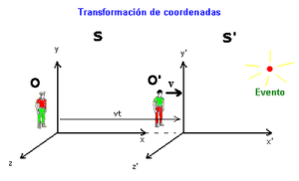
Transformadas de Galileo
$x=x_{0}+V_{x}t$
$Y=Y`$
$Z=Z`$
Esto, siempre y cuando el tiempo “cero” de ambos sistemas coincida. En las expresiones anteriores, vx es la velocidad del sistema A’ respecto de A, y t es el tiempo

Slide 24
la relatividad en la velocidad
No solo la trayectoria de un cuerpo es relativa al sistema de referencia, sino que también la velocidad depende del sistema de referencia empleado en su descripción. Para indagar acerca de esto, reúnanse en parejas y realicen la actividad que sigue:
Velocidad desde distintos observadores
Analicemos la siguiente situación: Sandra desciende por una escalera mecánica con una velocidad constante de 2 m/s, mientras que Carlos asciende por otra escalera con una velocidad de igual magnitud y dirección, pero en sentido contrario. En la parte inferior de las escaleras, Lucía se encuentra detenida, observando a Sandra y a Carlos.
A partir de esta situación, respondan:
a. ¿Qué conceptos estudiados hasta el momento están involucrados en la situación descrita?
¿Cual es la velocidad de Sandra y Carlos respecto de Lucia.
Desde el punto de vista de Sandra ¿con que velocidad ve pasar a carlos?

Slide 25
Cómo se determina la velocidad relativa?
Tal como la posición de un cuerpo depende del observador, la velocidad y, por ende, la rapidez de este también dependen del sistema de referencia desde el que se describa. La velocidad de un sistema A, medida por un observador B que se mueve con cierta velocidad, se puede determinar mediante la siguiente expresión:
Así, en la situación planteada en la
actividad,
la velocidad de Sandra respecto de
Lucía es:
vSandra/Lucía = vSandra – vLucía = 2 m/s – 0 = 2 m/s

Slide 26
Análisis de una situación real.
Para comprender cómo se emplea la expresión anterior, analicemos el siguiente ejemplo: imagina que viajas dentro de un auto por la carretera y el velocímetro indica 80 km/h. En cierto momento, observas a través del parabrisas y ves una camioneta que se mueve delante de tu auto. Si durante un tiempo este se mantiene a la misma distancia del automóvil en el cual viajas, entonces es probable que lo veas detenido, aunque sabes que su rapidez también debe ser de 80 km/h, respecto de la carretera. Ahora, si la camioneta aumenta su rapidez a 110 km/h. ¿Cómo describirías su movimiento? La situación se representa en la siguiente imagen
Si asumimos que el vehículo en el que viajas posee un sentido positivo, su velocidad también será positiva. Se tiene, entonces, que la velocidad de la camioneta respecto del auto es:
vcamioneta/auto = vcamioneta – vauto = 110 km/h – 80 km/h = 30 km/h
Ahora, para calcular la velocidad del vehículo en el cual viajas respecto de la camioneta, el procedimiento es inverso:
vauto/camioneta = vauto – vcamioneta = 80 km/h – 130 km/h = –30 km/h
El signo menos (−) indica que el sentido de tu velocidad es contrario al del movimiento que tienes: es decir, desde la camioneta pareciera que el auto está retrocediendo

Slide 27
Una mujer matemática que estudió la relatividad del movimiento.
Emmy Noether (1882-1935) fue una
física y matemática alemana que
realizó enormes contribuciones a la
física teórica y al álgebra abstracta.
Trabajó en las leyes de conservación,
fundamentales para resolver ciertos
aspectos de la teoría de la relatividad
propuesta por Einstein. De hecho, este
último la calificó como una de las matemáticas
más importantes de la historia.

Slide 28
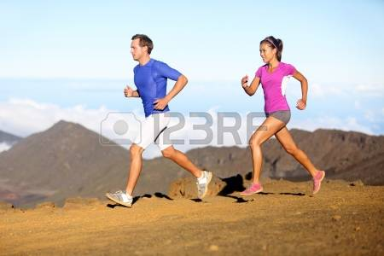
Problema , análisis
En un parque, Ricardo se encuentra sentado leyendo el diario, y cerca de él pasa trotando Lorena, con una rapidez de 3 m/s (de izquierda a derecha) y Francisco, con
una rapidez de 4 m/s (de derecha a
izquierda), ambas respecto del suelo.
A partir de esta situación, determina la
velocidad de Lorena y Francisco
respecto de Ricardo y la velocidad de
Francisco respecto de Lorena

Slide 29
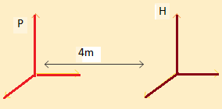
Aplicación.
Daniela se encuentra en reposo en un sistema de referencia P y Pablo sobre otro sistema H. A partir de t=0, el sistema H comienza a moverse en línea recta y con una velocidad constante de 2 m/s, respecto del sistema P, tal como se
representa en la imagen.
¿Cuáles serán las coordenadas de H,
respecto de P, después de 3 s?

Slide 30
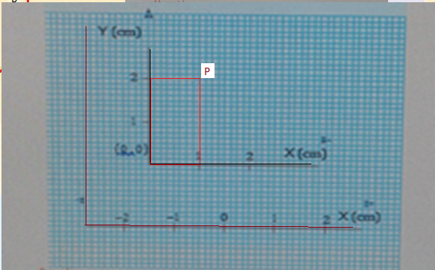
representar
. ¿Cuál es la posición de la chinita en relación con cada uno de los sistemas de
referencia?

Slide 31
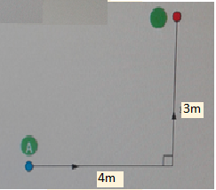
analizar
Sebastian camina desde el punto A hasta B, siguiendo la trayectoria representada en el siguiente esquema
¿Qué distancia recorrió Sebastián?,
¿cuál fue su desplazamiento?

Slide 32
analizar
Claudia viaja, junto a su mamá, en un automóvil que se mueve con velocidad constante. En cierto momento, observa el espejo retrovisor y luego, a través de la
ventana, ve algunos de los postes
que se encuentran a la orilla del
camino. En relación con lo
observado por Claudia,
¿qué cuerpo(s) está(n) en reposo
y cuál(es) está(n) en movimiento
respecto de ella?

Slide 33
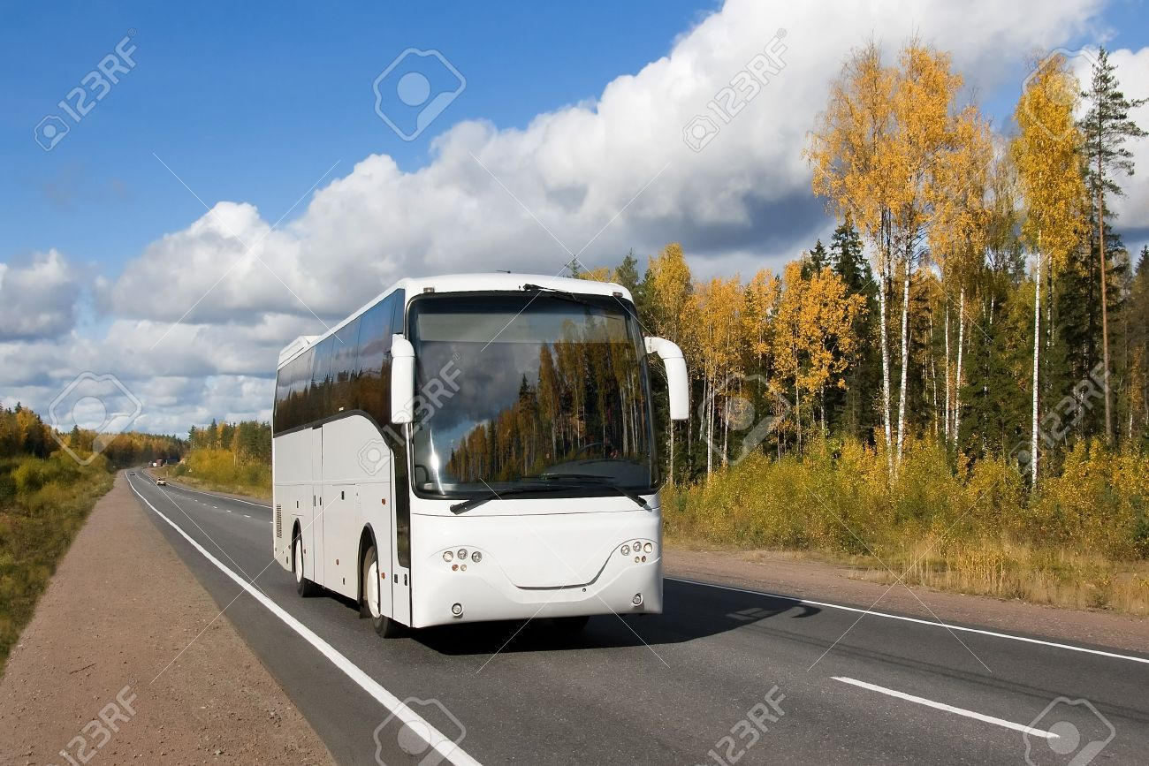
aplicar
. Natalia viaja en bus desde Santiago a Talca.En cierto tramo recto de la carretera, ella nota que el indicador de rapidez señala que van a
80 km/h. Si ve pasar un bus en
sentido contrario, y sabe que la
rapidez de este es de 90 km/h,
¿cuál es la rapidez del segundo
bus respecto de aquel donde
viaja Natalia?

Slide 34
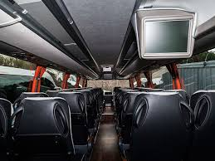
representar
Al interior de un bus en movimiento, Camila ve caer una maleta.
Fuera del bus, Ramiro también observa su caída, tal como se representa en la imagen.
Describa el movimiento de la maleta desde la perpectiva
de Camila.
Describa el movimiento de la maleta desde la perpectiva
de Ramiro.

Slide 35
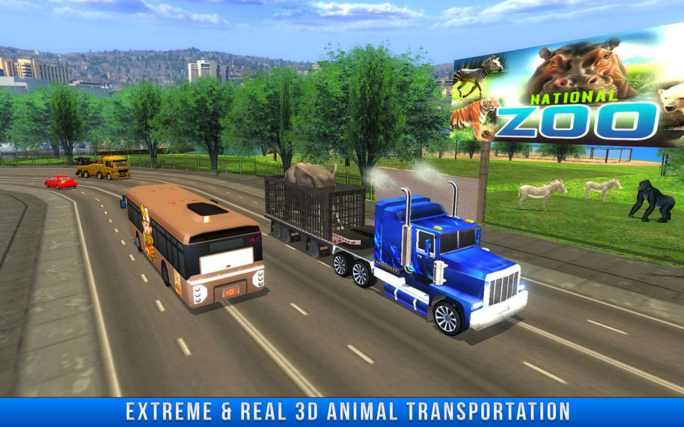
aplicar
En una carretera un furgón adelanta a un camión, tal como se representa en la siguiente imagen
Si el camión viaja con una rapidez de 98 km/h y el furgón con una rapidez de 105 km/h.
¿cuál es la rapidez del furgón
respecto del camión

Slide 36
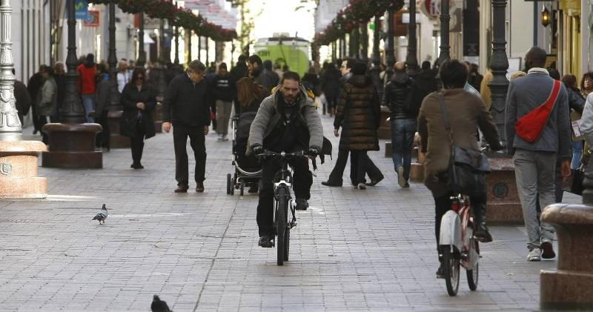
Evalùa.
Cuando Pedro le da a Gabriela un ejemplo de la velocidad relativa, le señala que si un ciclista se mueve a 6 m/s en la misma dirección, pero en sentido opuesto a otro que se mueve con igual
velocidad, la velocidad
del segundo ciclista
respecto del primero
será igual a cero.
¿Es correcto el ejemplo
dado por Pedro? Explica.

Slide 37
Montoya.-

